Slide 1
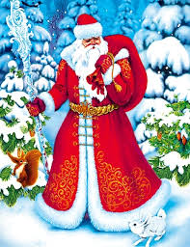
Дед Мороз и его помощники.

Slide 2
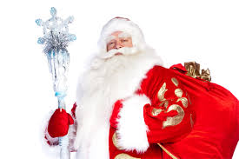
Познакомьтесь -Дед Мороз!

Slide 3
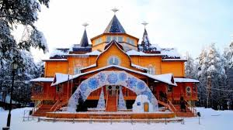
Родина Деда Мороза – -Великий Устюг.

Slide 4
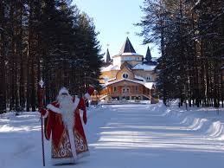
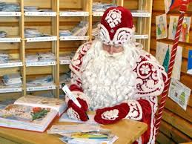
В своей Вотчине Дед Мороз проживает круглый год. Получает письма и готовит ребятам подарки.

Slide 5
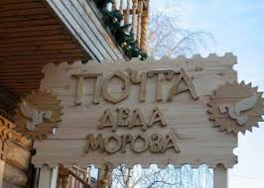
Сначала письма приходят на почту к Деду Морозу и проходят отбор . В первую очередь Дед Мороз со своей помощницей Снегурочкой выбирают письма послушных ,добрых ,хороших детей и передают их своим помощникам-ГНОМИКАМ .

Slide 6
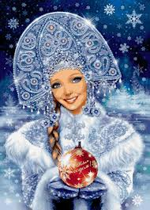
Вот она Снегурочка!

Slide 7
А это , помощники Деда Мороза гномики!

Slide 8
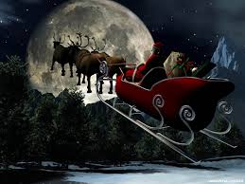
Подарки Дед Мороз развозит в новогоднюю ночь, в этом ему помогают его быстрые олени . В эту ночь все дети получат подарки , но самые хорошие подарки достанутся только тем детям которые весь год стремились к этому!

Slide 9
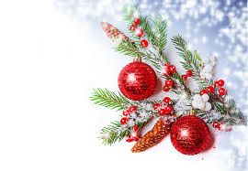
Пишите письма Деду Морозу!

